Slide 1
Задачи проекта:
• Закрепить представление о весне и её приметах
• Развитие познавательных способностей детей в процессе совместной исследовательской деятельности.
• Закрепить и систематизировать знания детей о животных, растениях, насекомых, птицах.
• Воспитывать любовь и бережное отношение к природе
• Активизировать совместную деятельность родителей и детей
Интеграция образовательных областей: познание, музыка, коммуникация, физическая культура, художественное творчество, чтение художественной литературы.

Slide 2
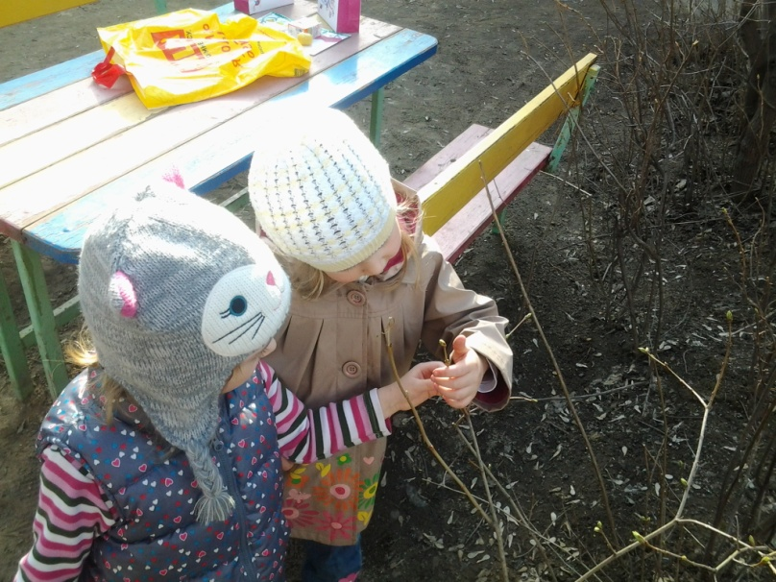
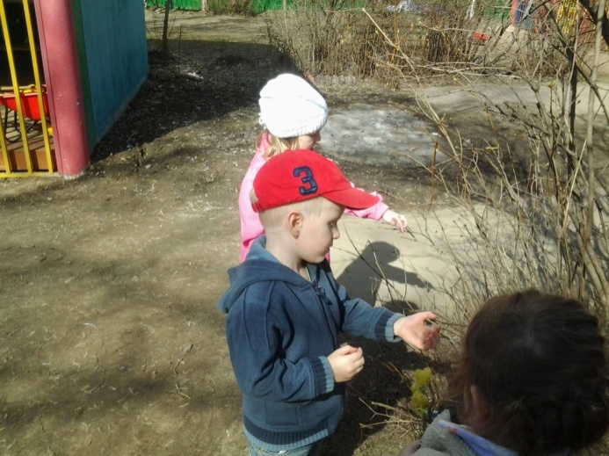
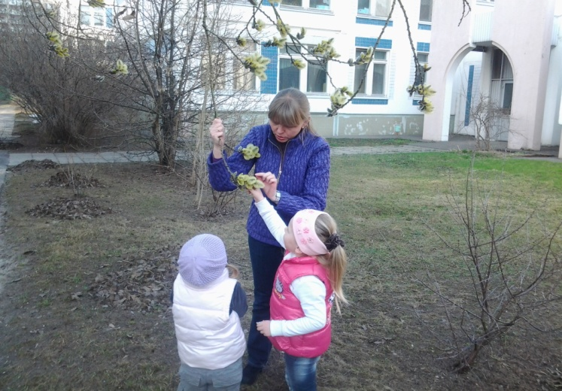
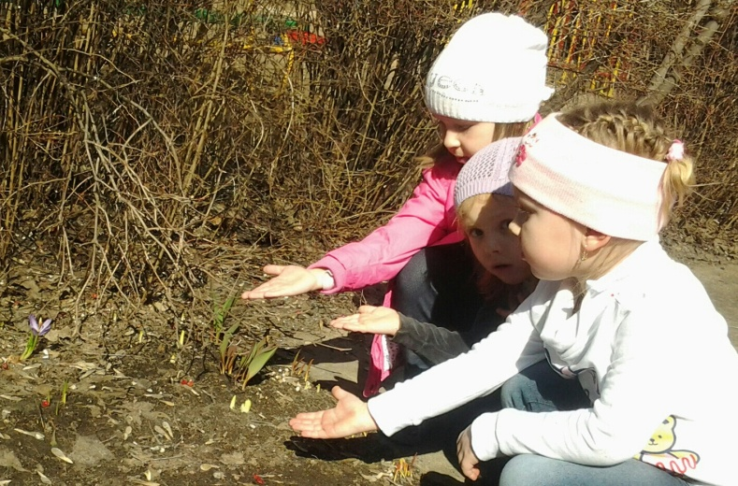
Познание
Наблюдения за деревьями и кустарниками на участке – набухшие почки, распустившийся крокус.

Slide 3
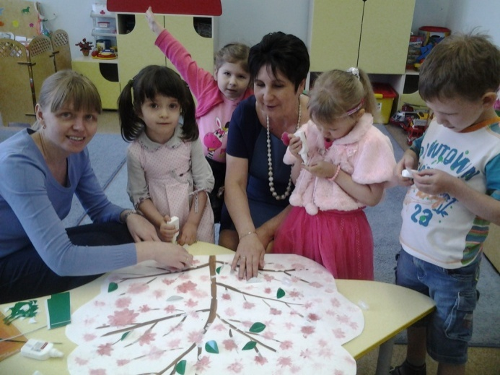
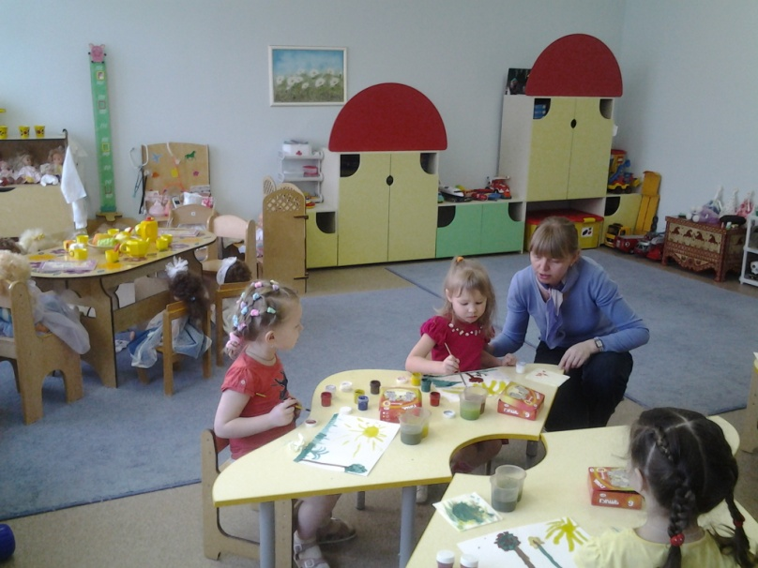
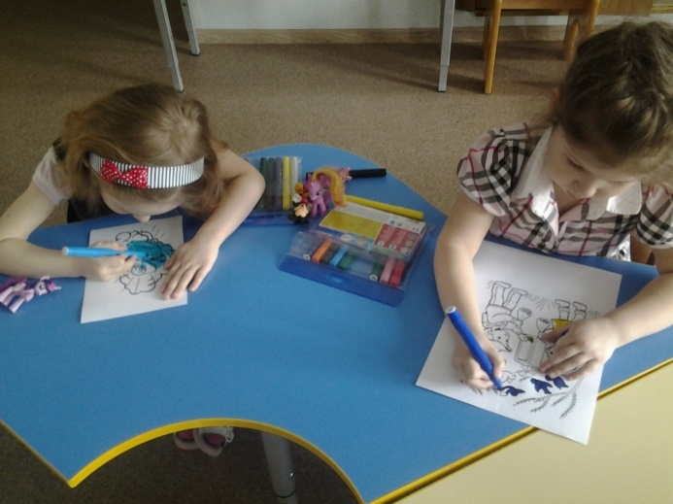
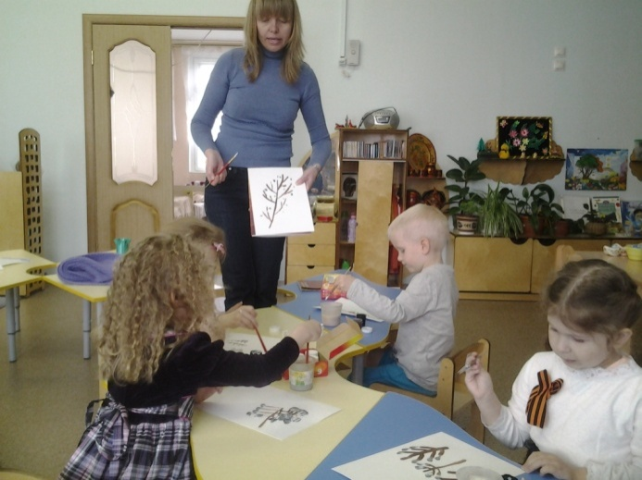
Художественное творчество
Рисование: "Ласковое солнышко», «Веточка вербы», «Весенние цветы-первоцветы
Загадки-раскраски о весне

Slide 4
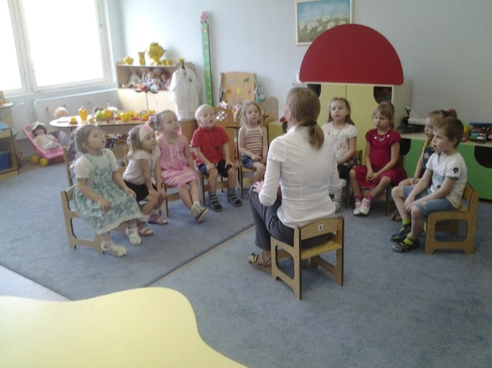
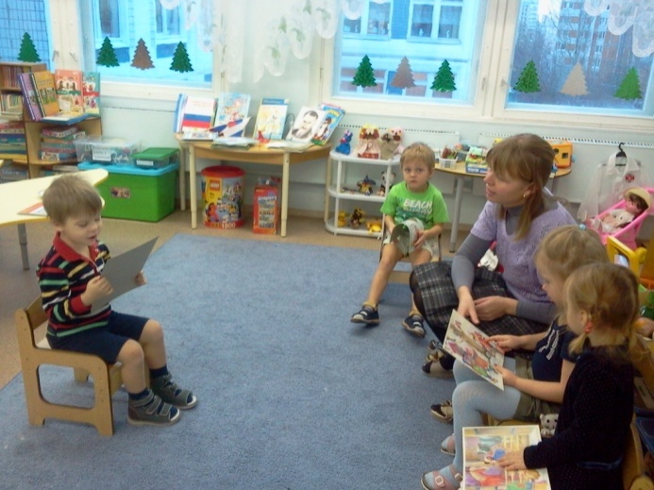
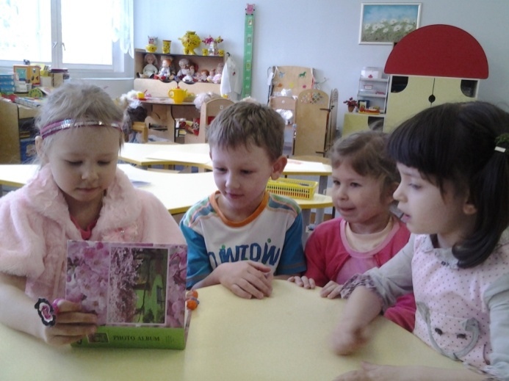
Коммуникация. Развитие речи.
Рассматривание картинок: «Ледоход»; «Встречаем птиц»; «Прощай, Зима!»;
Составление описательных рассказов по картинкам.
Заучивание стихотворений о весне, объяснение смысла.
Беседа на тему: «Опасный лёд», «Ног не намочи – не становись в ручьи!».

Slide 5
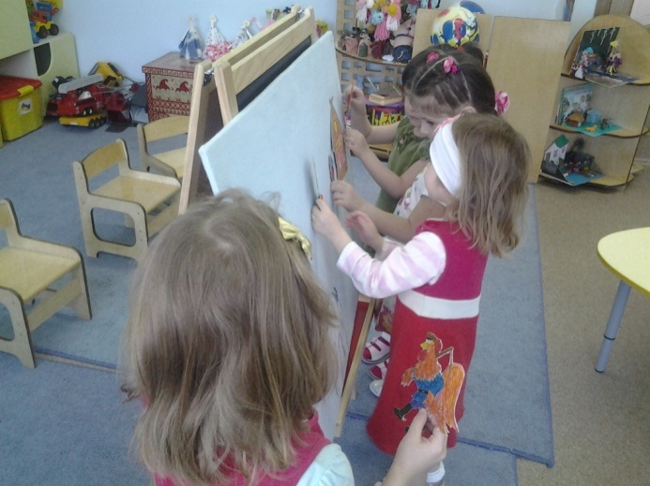
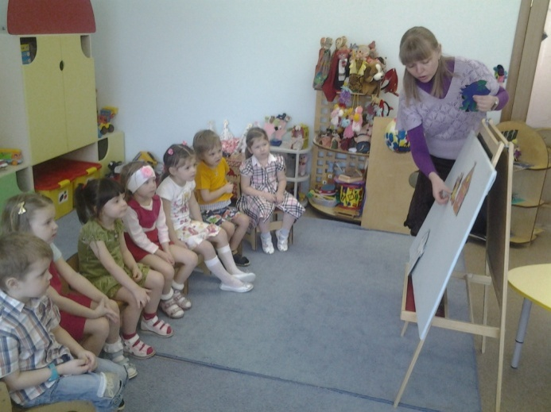
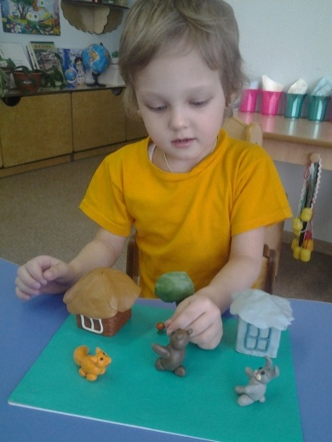
Художественно-эстетическая деятельность
Показ сказки на фланелеграфе «Заюшкина избушка»
Игры с героями сказки

Slide 6
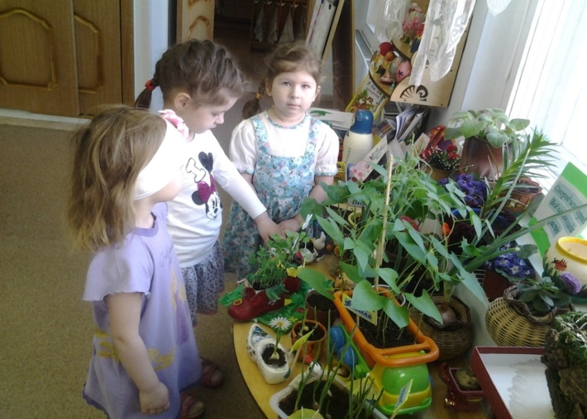
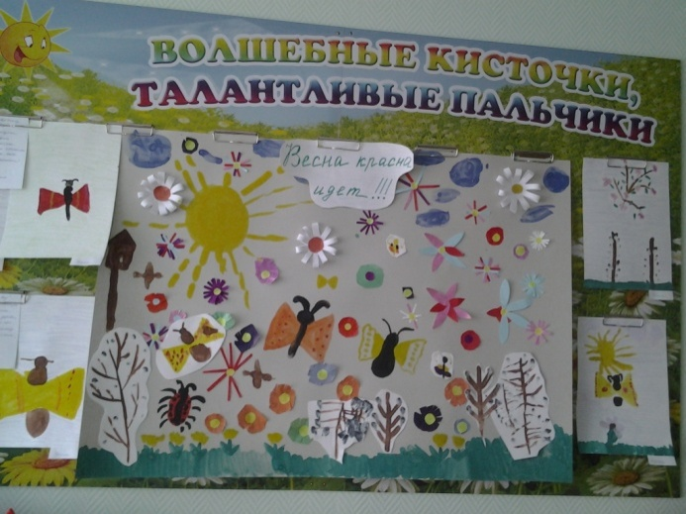
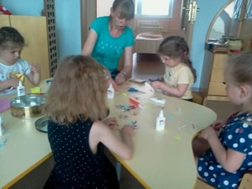
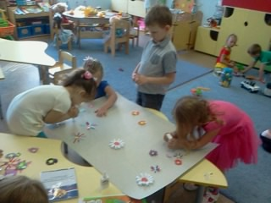
Продуктивная деятельность
Выполнение коллажа с детьми «Весна красна»
Посадка и наблюдение за огородом "Огород наш огород,он у нас всегда растет"

Slide 7
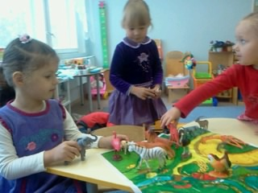
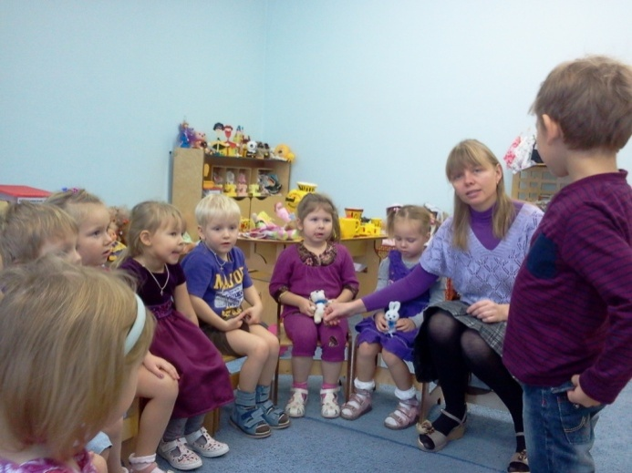
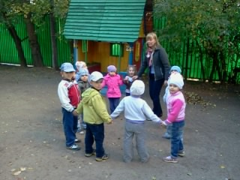
Игровая деятельность
«Отгадай, кто это? » Найти животное по описанию.
Подвижные игры
Дидактические игры «Что изменилось», «Скажи по- другому»
Настольно-печатные игры:

Slide 8
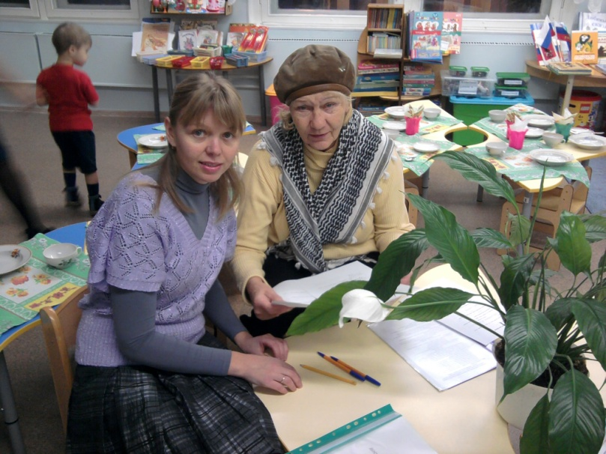
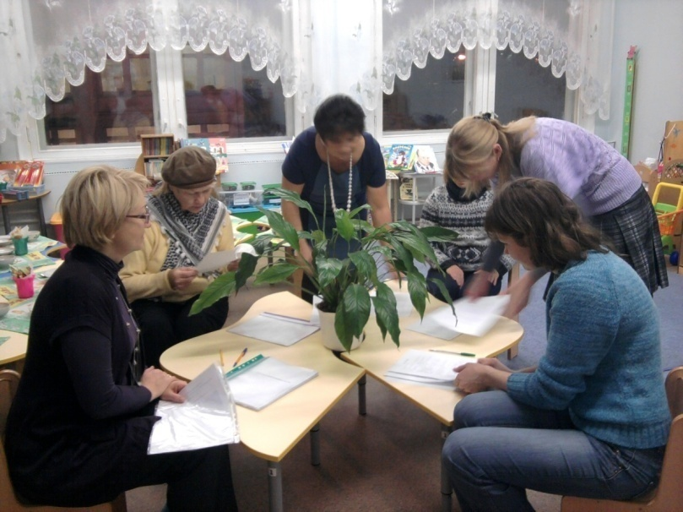
Работа с родителями
Привлечение родителей к составлению альбома на тему «Весенние пейзажи», привлечение родителей к высадке растений в огороде.
Консультация для родителей «Экологическое воспитание детей в семье»

Slide 9
Итоги проекта
Усвоение детьми необходимых знаний по теме: «Живая и неживая природа весной».
У детей сформирован устойчивый интерес к природе.
Обогащение словаря детей.
Успешное интеллектуально- личностное развитие детей.
Развитие познавательной активности детей.
Активизация совместной деятельности родителей и детей

